Slide 1
순수한 조형요소와 원리로 표현한
추상주의

Slide 2
차례
1. 추상주의 미술의 특징
2. 대표적인 작가와 작품
칸딘스키 : 구성 Ⅶ, 구성 Ⅷ
몬드리안: 빨강 파랑 노랑의 구성
3. 자투리 퀴즈

Slide 3
1. 추상주의 미술의 특징
발생 시기: 1920~1930년대
특징
점, 선, 면, 색채 등의 순수한 조형요소와 원리로만 표현
비대상 미술 : 무엇을 그렸는지 구체적 대상을 알 수 없거나, 처음부터 묘사하고자 하는 대상 없이 조형요소로만 표현
추상화의 분류
뜨거운 추상: 비정형의 서정적이고 자유로운 표현(칸딘스키)
차가운 추상: 기하학적 요소, 질서와 비례 등을 중시(몬드리안)

Slide 4
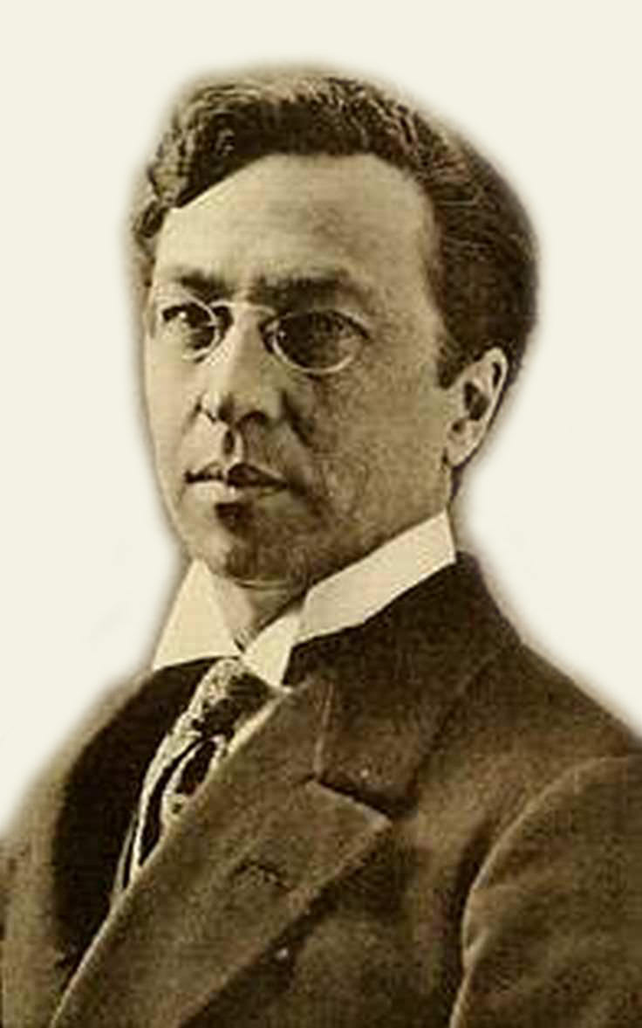
2. 대표적인 작가와 작품
미술가
바실리 칸딘스키
칸딘스키(Kandinsky/1866~1944년)
러시아 화가, 추상미술의 아버지
순수 조형요소로 이루어진 추상미술을 창안
1911년 자연의 추상성과 정신성에 초점을 맞춘
청기사파 결성
미술의 정신적 가치와 색의 감정적 잠재력 탐구
대표작: 구성 Ⅶ(1913년 작), 구성 Ⅷ(1923년 작),
연속(1935년 작)

Slide 5
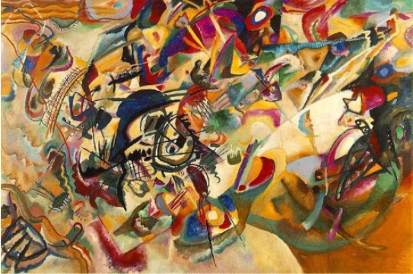
구성 Ⅶ(1913년 작)
다양한 색채의 조화와 리듬, 비정형의 형상들이 뜨거운 추상의 전형을 보여 줌.

Slide 6
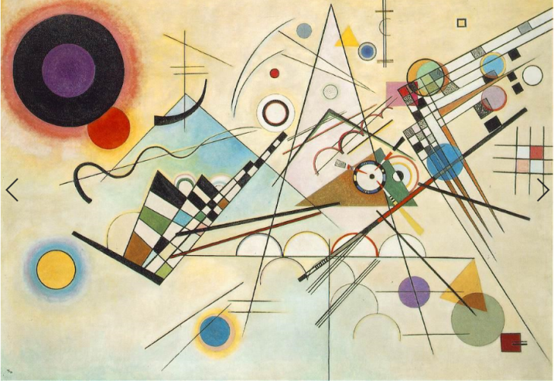
구성 Ⅷ(1923년 작)
1922년 바우하우스 교수 재직 당시 러시아 구성주의의 영향을 받아 구성 Ⅶ에 비해 정돈되고 기하학적 요소 많이 등장

Slide 7
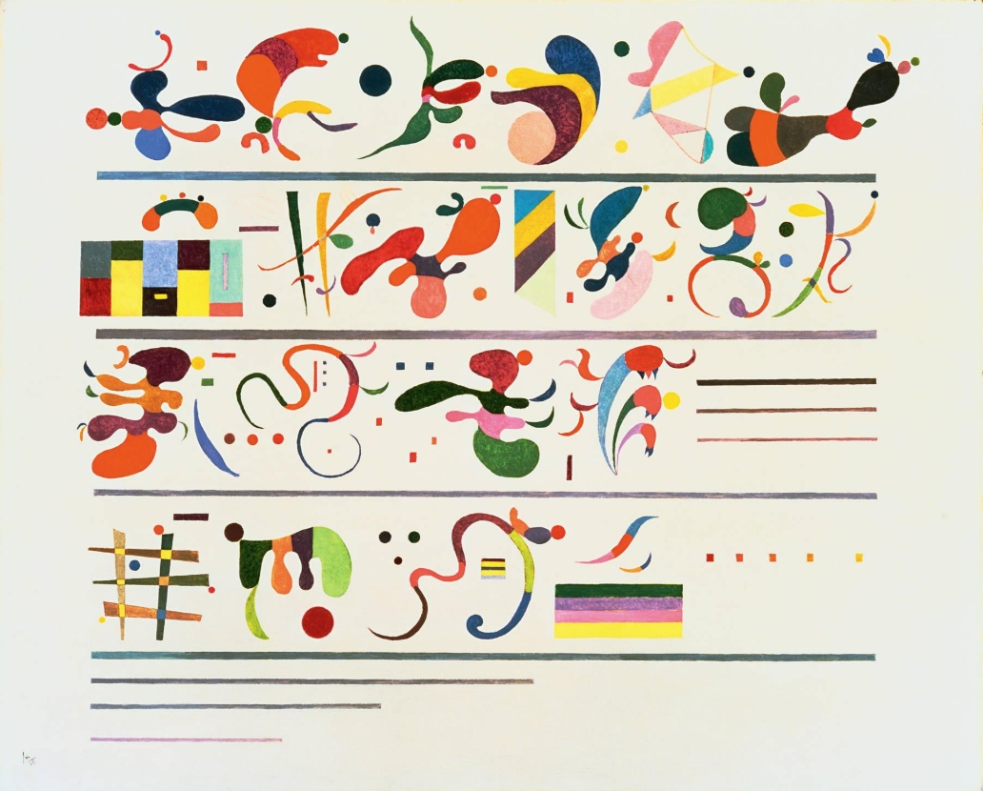
연속(1935년 작)
대상을 재현하지 않는 음악을 가장 순수한 추상으로 여긴 칸딘스키의 작품. 음표와 오선지를 연상시킴.

Slide 8
2. 대표적인 작가와 작품
미술가 피트 몬드리안 - artist Piet Mondrian
몬드리안(Mondrian/1872~1944)
네덜란드의 화가, 추상회화의 선구자
데 스테일 그룹 결성, 신조형주의 창안
수직선과 수평선, 삼원색과 무채색만 사용해 질서와 균형의 아름다움 표현

Slide 9
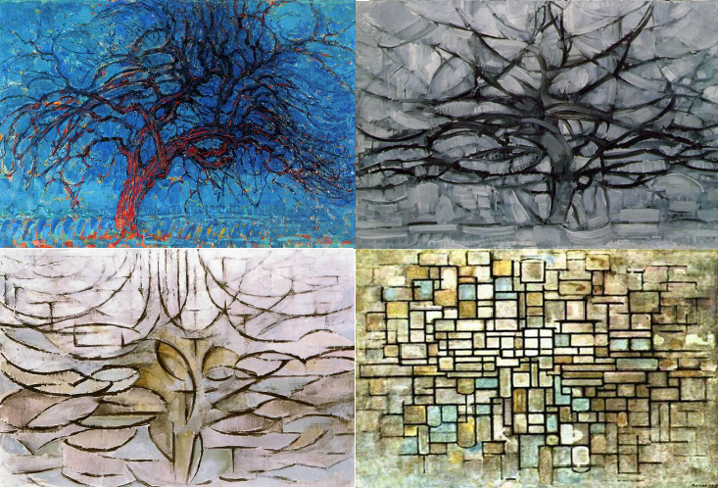
2. 대표적인 작가와 작품
몬드리안의 추상화 과정
①
②
단순화를 통해 추상에 이르는 과정
①붉은 나무(1910년 작) -②잿빛나무(1911년 작)- ③꽃이 핀 사과나무(1912년 작) - ④구성 no.11(1913년 작)
③
④

Slide 10
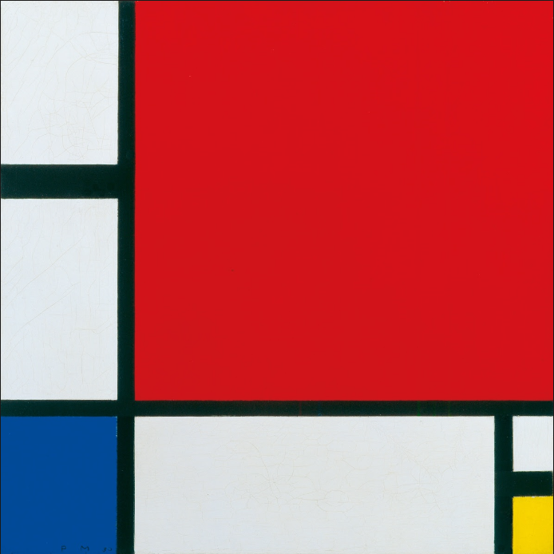
빨강 파랑 노랑의 구성(1930년 작)
수직, 수평의 직선과 기본 삼원색만 사용. 절제된 조형 요소를 통해 각 선과 색면의 관계에서 균형과 질서 추구

Slide 11
3. 자투리 퀴즈
1. 추상주의 미술과 가장 거리가 먼 용어는?
스푸마토
비대상 미술
뜨거운 추상
차가운 추상

Slide 12
끝

